Slide 1

ГРАЖДАНСКИИ БЮДЖЕТ
Самаркандского сельского округа на 2026 – 2028 годы
«На стадии планирования (формирования) и утверждение (уточнение) бюджета»

Slide 2
Бюджет Самаркандского сельского округа на трехлетний период (2026-2028 годы) утвержден решением 39 сессии Бухар-Жырауского районного маслихата от 18 декабря 2025 года №39/06 «О бюджетах сел, поселков и сельских округов района на 2026-2028 годы» и будет реализован на основании решения акима Самаркандского сельского округа от 31 декабря 2025 года №11 «О реализации решения районного маслихата «О бюджетах сел, поселков и сельских округов района на 2026-2028 годы».
Бюджет Самаркандского сельского округа на 2026 – 2028 годы сформирован в соответствии с Бюджетным Кодексом Республики Казахстан, Единой бюджетной классификацией Республики Казахстан, действующими нормативно-правовыми актами, а также индексом роста потребительских цен и рассчитан, исходя из лимита штатной численности самостоятельных исполнительных органов.

Slide 3
Основные параметры бюджета Самаркандского сельского округа на 2026-2028 годы тыс.тенге
тыс.тенге
Наименование | Утв.бюджет 2026 год | % (+/-) | Утв.бюджет 2027 год | % (+/-) | Утв.бюджет 2028 год
I.ДОХОДЫ | 73755 | 100 | 73755 | 100 | 73755
НАЛОГОВЫЕ ПОСТУПЛЕНИЯ | 9861 | 100 | 9861 | 100 | 9861
Hалог на имущество физических лиц | 224 | 100 | 224 | 100 | 224
Индивидуальный подоходный налог с доходов, не облагаемых у источника выплаты | 4000 | 100 | 4000 | 100 | 4000
Hалог за пользование земельными участками | 726 | 100 | 726 | 100 | 726
Hалог на транспортные средства с физических лиц | 4800 | 100 | 4800 | 100 | 4800
Земельный налог | 4 | 100 | 4 | 100 | 4
Плата за пользование земельными участками | 728 | 100 | 728 | 100 | 728
ПОСТУПЛЕНИЯ ОТ ПРОДАЖИ ОСНОВНОГО КАПИТАЛА | 0 |  | 0 |  | 0
ПОСТУПЛЕНИЕ ТРАНСФЕРТОВ | 63894,0 | 100 | 67684 | 100 | 67684
Субвенция | 48134 | 100 | 48134 | 100 | 48134
Поступление трансфертов | 15760 | 0 | 0 | 0 | 0

Slide 4
Основные параметры бюджета Самаркандского сельского округа на 2025-2027 годы
Наименование | Утв.бюджет 2025 год | % (+/-) | Утв.бюджет 2026 год | % (+/-) | Утв.бюджет 2027год
II.ЗАТРАТЫ | 73755 | 100 | 73755 | 100 | 73755
01 Государственные услуги общего характера | 51174 | 100 | 51174 | 100 | 51174
Программа 124001 «Услуги по обеспечению деятельности акима города районного значения, села, поселка, сельского округа» | 51174 | 100 | 51174 | 100 | 51174
Программа 124022 «Капитальные расходы государственного органа» | 0 | 100 | 0 | 100 | 0
07 Жилищно-коммунальное хозяйство | 7532 | 100 | 7532 | 100 | 7532
Программа 124014 «Организация водоснабжения населенных пунктов» | 1302 | 100 | 1302 | 100 | 1302
Программа 124008 «Освещение улиц в населенных пунктах» | 3460 | 100 | 3460 | 100 | 3460
Программа 124009 «Обеспечение санитарии населенных пунктов» | 1050 | 100 | 1050 | 100 | 1050
Программа 124011 «Благоустройство и озеленение населенных пунктов» | 1720 | 100 | 1720 | 100 | 1720
08 Культура, спорт, туризм и информационное пространство | 400 | 100 | 400 | 100 | 400
Программа 124006 «Поддержка культурно-досуговой работы на местном уровне» | 200 | 100 | 200 | 100 | 200
Программа 124028 «Проведение физкультурно-оздоровительных и спортивных мероприятий на местном уровне» | 200 | 100 | 200 | 100 | 200

Slide 5
Основные параметры бюджета Самаркандского сельского округа на 2026-2028 годы
Наименование | Утв.бюджет 2026год | % (+/-) | Утв.бюджет 2027 год | % (+/-) | Утв.бюджет 2028 год
II.ЗАТРАТЫ
12 Транспорт и коммуникации | 14649 | 100 | 4004 | 100 | 4004
Программа 124013 «Обеспечение функционирования автомобильных дорог в городах районного значения, селах, поселках, сельских округах» | 14649 | 100 | 4004 | 100 | 4004

Slide 6
01 Государственные услуги общего характера
01
Расходы по функциональной группе 01 «Государственные услуги общего характера» на 2026 год предусмотрены в сумме 46059,0 тыс. тенге.
001
По программе 124 001 «Услуги по обеспечению деятельности акима района в городе, города районного значения, поселка, села, сельского округа» в сумме 46059,0 тыс. тенге
Содержание 6 государственных служащих и 8,5 работников по договору , фонд заработной платы и отчислений , коммунальные услуги, приобретение ГСМ и прочих товаров, прочие услуги и работы.
022
По программе 124 022 «Капитальные расходы государственного органа » в сумме 0,0 тыс. тенге
Приобретение основных средств не предусмотрено

Slide 7
08 Культура, спорт, туризм и информационное пространство
006
По программе 006 «Поддержка культурно-досуговой работы на местном уровне» в сумме 200,0 тыс. тенге
028
Приобретение грамот, благодарственных писем и наград для проведения мероприятий
По программе 028 «Проведение физкультурно-оздоровительных и спортивных мероприятий на местном уровне» в сумме 200,0 тыс. тенге
Приобретение грамот, благодарственных писем и наград для проведения мероприятий

Slide 8
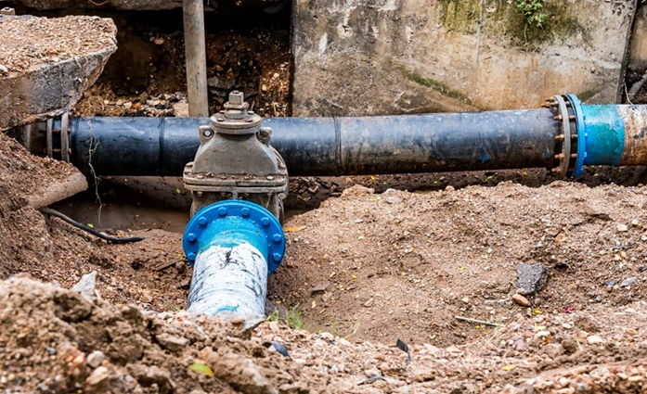
07 Жилищно-коммунальное хозяйство
Расходы по функциональной группе 07 «Жилищно - коммунальное хозяйство» предусмотрены в сумме 7532,0
По программе 014 «Организация водоснабжения населенных пунктов» предусмотрено 1302,0 тыс. тенге.
Текущий ремонт водопроводных сетей, лабораторные исследования и дезинфекция воды.
014
07

Slide 9
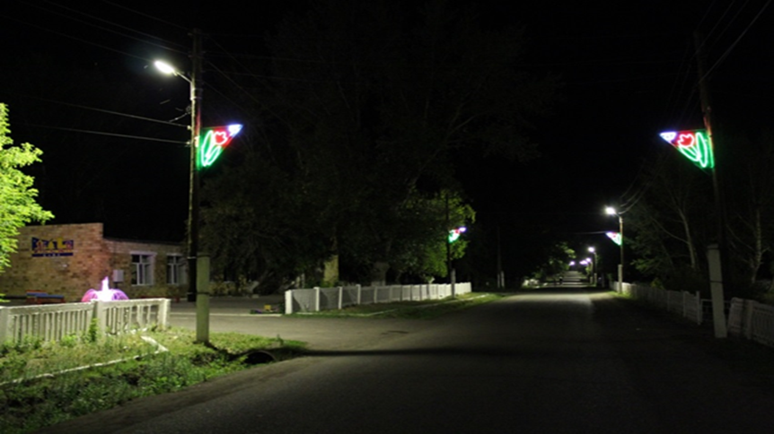
07 Жилищно-коммунальное хозяйство
Расходы по функциональной группе 07 «Жилищно - коммунальное хозяйство» предусмотрены в сумме 7532,0
По программе 008 «Освещение улиц населенных пунктов» предусмотрено 3460,0 тыс. тенге.
008
07
Оплата электроэнергии уличного освещения -162 светильника, текущий ремонт оборудования уличного освещения.

Slide 10
07 Жилищно-коммунальное хозяйство
07
Расходы по функциональной группе 07 «Жилищно - коммунальное хозяйство» предусмотрены в сумме 7532,0
009
По программе 009 «Обеспечение санитарии населенных пунктов» предусмотрено 1050,0 тыс. тенге.
011
По программе 124 011 «Благоустройство и озеленение населенных пунктов» в сумме 1720,0 тыс. тенге
Услуги посадки саженцев деревьев и цветов, обслуживание камер видеонаблюдения, изготовление плакатов баннерных, санитарная обрезка деревьев.
Обслуживание контейнера для сбора ртутьсодержащих ламп ежеквартально.
Рекультивация несанкционированных свалок в с. Самарканд, с. Тегисжол, с. Чкалово.

Slide 11
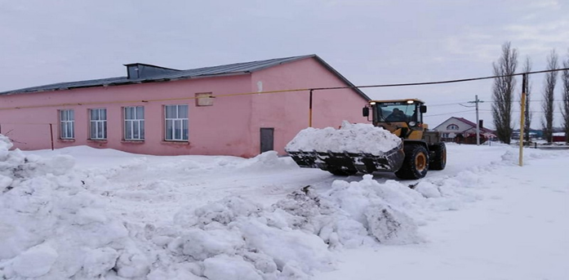
12 Транспорт и коммуникации
12
  Расходы по функциональной группе 12 «Транспорт и коммуникации» предусмотрены в сумме 14649,0 тыс. тенге.
  По программе 013 «Обеспечение функционирования автомобильных дорог в городах районного значения, селах, поселках, сельских округах» предусмотрено 14649,0 тыс. тенге.
  Зимнее содержание внутрипоселковых дорог в Самаркандском сельском округе, вывоз снега с обочин улиц села, текущий ремонт внутрипоселковой дороги в с. Чкалово.

